Slide 1

Welcome to
HUAWEI Technologies
presentation
清算业务基础知识介绍
第二代系统建设办公室
2010年6月

Slide 2

目 录
基础概念
  清算与结算的区别
  淸分与资金划拨
银联清算业务的内涵
  清算方式及清算对象
  清算账户的开立方式
  清算资金的划拨方式
  对账方式
银联清算业务的外延
  银联清算系统与大小额支付系统的关系
  银联清算系统与银行结算系统的关系
  银联清算系统与银联会计核算系统的关系
银联清算业务处理过程示例
银联清算风险的识别与防范
  清算风险的种类
  防范清算风险的措施

Slide 3
  一、基础概念
  1、清算与结算的区别
    在《中国人民银行法》中规定：
    中国人民银行应当组织或者协助组织银行业金融机构相互之间的清算系统，协调银行业金融机构相互之间的清算事项，提供清算服务。具体办法由中国人民银行制定。
    中国人民银行会同国务院银行业监督管理机构制定支付结算规则。
    在《商业银行法》中规定：商业银行可以经营办理国内外结算。
清算≠结算

Slide 4

  一、基础概念
  1、清算与结算的区别（续）
    在央行的规章中规定
    支付结算是指单位、个人在社会经济活动中使用票据、信用卡和汇兑、托收承付、委托收款等结算方式进行货币给付及其资金清算的行为。
    银行是支付结算和资金清算的中介机构。

Slide 5

  一、基础概念
  1、清算与结算的区别（续）
    原制订的《支付清算组织管理办法》规定
    支付清算是指支付指令的交换和计算；
    支付指令是指参与者以纸质、磁介质或电子形式发出的，办理确定金额的资金转账命令;
    支付指令的交换是指提供专用的支付指令传输路径，用于支付指令的接收、清分和发送；
    支付指令的计算是指对支付指令进行汇总和轧差；
    参与者是指接受支付清算组织章程制约，可以发送、接收支付指令的金融机构及其他机构。

Slide 6
  一、基础概念
  1、清算与结算的区别（续）
    在6月21日发布的《非金融机构支付服务管理办法 》中规定
    非金融机构支付服务是非金融机构在收付款人之间作为中介机构提供下列部分或全部货币资金转移服务：网络支付、预付卡的发行与受理、银行卡收单、中国人民银行确定的其他支付服务。
    非金融机构提供支付服务，应当取得《支付业务许可证》，成为支付机构。
    支付机构之间的货币资金转移应当委托银行业金融机构办理，不得通过支付机构相互存放货币资金或委托其他支付机构等形式办理。支付机构不得办理银行业金融机构之间的货币资金转移，经特别许可的除外。
    支付机构接受客户备付金的，应当在商业银行开立备付金专用存款账户存放备付金。
    支付机构只能选择一家商业银行作为备付金存管银行。
银联的清算
仅是支付清算的子集

Slide 7

  一、基础概念
  2、淸分与资金划拨
    银联的支付清算包括淸分和资金划拨两个环节。
    淸分是指对交易日志中记录的成功交易，逐笔计算交易本金及交易费用（手续费、分润等），然后按清算对象汇总轧差形成应收或应付金额。简言之，就是搞清楚今天应该向谁要多少钱？应该给谁多少钱？
    资金划拨是指通过特定的渠道和方式，完成应收应付资金的转移。简言之，就是明确通过何种渠道，拿回应收款、付出应付款。

Slide 8

  二、银联清算业务的内涵
  1、清算方式与清算对象
    银联的支付清算包括跨行清算和收单清算。
    跨行清算和收单清算的对象不同：
    跨行清算是针对收单机构和发卡机构的清算；
    收单清算是代替收单机构针对商户和收单专业化服务机构的清算。

Slide 9
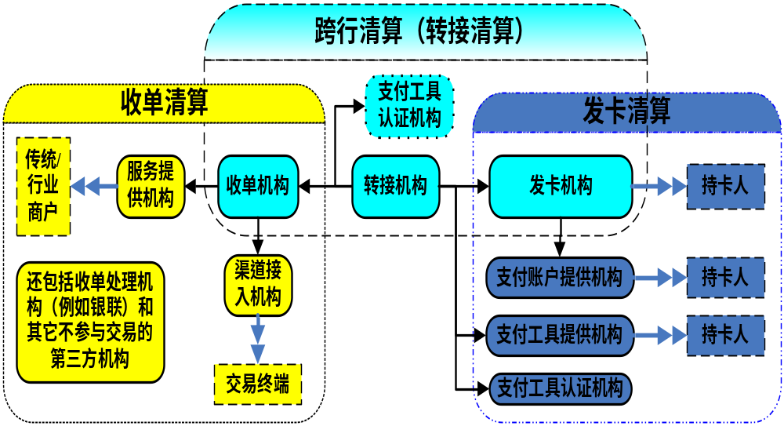
  二、银联清算业务的内涵
  1、清算方式与清算对象（续）
上述业务角色的术语定义请详见《中国银联客户矩阵及工作角色定义》（第一版）

Slide 10
  二、银联清算业务的内涵
  1、清算方式与清算对象（续）
银联一代清算系统与二代清算系统在清算方式及对象上的显著差异
比较项目 | 相同点 | 显著的不同点
跨行清算 | 继续提供跨行清算 仍为自主清算 | 扩充了发卡侧的清算对象，增加了支付工具提供机构。 新增延迟清算和托管清算的功能。
收单清算 | 继续提供收单清算 清算对象相同 仍为自主清算 | 新增商户收支两条线的清算功能 新增暂扣追扣的清算功能 新增周期结算功能
注：一代清算系统包括一次淸分和二次淸分系统。一次淸分主要负责跨行清算，二次淸分主要负责分公司辖内机构的跨行清算和收单清算。二代清算系统合并了一、二次淸分系统，分设了跨行清算系统和收单清算系统。

Slide 11
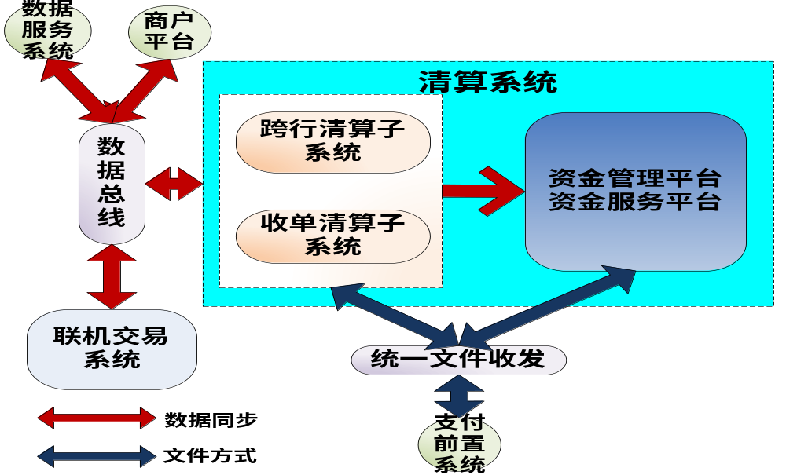
  二、银联清算业务的内涵
  二代清算系统内部关系

Slide 12

  二、银联清算业务的内涵
  2、清算账户的开立
    清算账户与结算账户不是同一概念，两者的区别源于【清算】与【结算】的区别。
    银联境内清算的清算账户均开立在人民银行，跨境业务的清算账户开立在代理清算银行（中行和汇丰）。
    当前部分分公司在当地人行开立有清算账户，今后将逐步取消分公司的清算账户。
    境内成员机构的清算账户均开立在人民银行。银行一般在人民银行开立有准备金账户和备付金账户，一般使用其备付金账户用于和银联的清算。
    境内商户和第三方机构的结算账户均开立在商业银行。

Slide 13
  二、银联清算业务的内涵
  3、清算资金的划拨方式
  境内的跨行清算通过央行的大额支付清算系统，完成资金划拨。银联可以主动借记或贷记成员机构的清算账户账户。通俗地讲，借记就是我问别人要钱，贷记就是我给别人钱。
  境外的跨行清算通过银联代理清算银行，通过银行与银行直接的结算汇兑系统完成，但目前只能实现贷记结算。
  境内的收单清算可以通过央行的小额支付清算系统完成资金划拨，部分分公司仍保留通过当地人行票据交换系统完成资金划拨，但均只能实现贷记结算。

Slide 14

  二、银联清算业务的内涵
  4、对账方式
    自主清算与非自主清算。简言之，自主清算就是以我为准的清算，非自主清算就是不是以我为主的清算。
    境内的跨行清算和收单清算均采用自主清算，其相应的对账方式是先以银联淸分结果为准，先行办理资金划拨，然后成员机构、第三方机构或商户再根据银联的对账文件，比对本身的交易明细，如果有错误就通过差错方式处置。
    外卡收单清算及部分跨境业务均采用非自主清算。

Slide 15
  三、银联清算业务的外延
  1、银联清算系统与大小额支付清算系统的关系
  无论是跨行清算还是收单清算，银联都是作为一个特许参与者，加入大小额支付清算系统，完成银行卡交换业务的资金划拨。
  银联通过大额支付系统，实现与境内成员机构清算账户之间的双向资金转移。
  银联通过小额支付系统和当地的票据交换系统，实现与境内第三方机构和商户之间的单向资金转移。
  在大额支付清算系统中，银联享有比商业银行更大的特权，因为银联可以借记或贷记对方的账户，商业银行只能贷记对方的账户。在大额支付清算系统中还享有借记特权的只有国债登记公司，而且其借记操作还需有国债作抵押。
  试想一下：如果没有特许参与者的身份，银联该如何清算？

Slide 16
  三、银联清算业务的外延
  2、银联清算系统与银行结算系统的关系
  银联和商业银行都是作为参与者，加入大小额支付清算系统，完成跨行间的资金划拨。
  银联清算系统的清算对象是成员机构、第三方机构和直联商户。
  商业银行结算系统的结算对象是在其本行开立存款账户的单位或个人，并通过央行的支付清算系统，帮助存款账户持有人完成支付结算所需的资金转移。
  银联在央行开立的清算账户从本质上说应属于备付金账户；而商业银行在央行开立的清算账户分准备金账户和备付金账户。
  准备金账户主要用于监管使用，用于包括存款人合法权益；备付金账户主要用于自身的资金头寸的管理。
  试想一下：是否存在央行要求银联开立准备金账户的趋势？

Slide 17
  三、银联清算业务的外延
  3、银联清算系统与银联会计核算系统的关系
  银联清算系统处理的是银行卡交换的清算资金。
  银联会计核算系统处理的是银联的自有资金，其中自有资金中包括了银联自己清算账户上的资金余额。
  银联会计核算系统是按照企业会计准则，使用总分户账，登记账户变动及资金转移信息。银联清算系统仅建立了清算资金的台账信息。
  试想一下：银联清算系统处理与会计核算系统是否存在信息交互的趋势？
银联清算系统
银联会计核算系统
银联清算账户
银联结算账户
银行
清算账户
第三方机构
结算账户
直联商户
结算账户

Slide 18
  四、银联清算业务处理过程示例
  1、具体业务场景说明
  持卡人张三2010年6月1日持招行贷记卡，在上海八百伴商场（直联商户，工行收单）成功刷卡购物1000元。
  持卡人李四2010年6月1日持工行借记卡，在华夏银行布放的支付易终端上，成功缴付了一笔200元的电费，华夏银行收单。
  假设消费交易执行交换费0.7%，转接费0.1%；缴费交易执行交换费0.10元，转接费0.05元。收单行与商户的扣率实际分别为1%和0.08%(这两个数字没用到)。简化起见不计算收单专业化服务机构的手续费。
  2、手工计算的淸分结果（站在银联视角，蓝色代表直联收单清算）
序号 | 华夏 | 工行 | 银联 | 招行 | 合计
1 |  | 贷记：1000元 借记：8元 | 贷记：1元 | 借记：1000元（张三） 贷记：7元 | 0
2 | 贷记：200元 借记：0.15元 | 借记：200元（李四） 贷记：0.10元 | 贷记：0.05元 |  | 0
合计 | 贷记：199.85元 收单收益0.01元 | 贷记商户：990元 贷记工行：2元 借记工行：199.9元 | 贷记1.05元 | 借记：993元 | 0

Slide 19


  四、银联清算业务处理过程示例
CUPS
跨行清算
1
收单清算
1、 6月1日晚11：00CUPS日切。将交易日志发送跨行清算系统。在6月2日凌晨首先进行跨行转接交易的淸分，然后进行收单处理业务的淸分
0
2
POS收单
0
资金管理平台
2、 6月2日上午10：00左右，将汇总的淸分结果，通过资金管理平台和支付前置系统发出支付指令。先借记后贷记，按优先级排队。
支付前置系统
大额系统
小额系统
3、通过大额系统借记银行在央行开立的备付金账户，实时完成跨行清算的资金转移（借记招行993元、借记工行197.9元）；通过小额系统贷记商户开立在银行（一般为工行）的结算账户（990元）（6月2日中午左右到账）；通过大额贷记银行在央行开立的备付金账户，实时完成跨行及收单清算（贷记华夏199.85元）。
3
3
工行结算系统
4
招行结算系统
4
4、华夏银行收到银联划付的资金后，通过本行的行内结算系统，贷记间联商户的结算账户（199.84元，华夏收单收益0.01元，约6月3日到账）；工行和招行或调整持卡人的可用余额（联机交易时银行已实时扣减了持卡人的账户余额或可用额度）。
华夏结算系统
4

Slide 20

  五、银联清算风险的识别与防范
  1、清算风险的种类
    流动性风险
    操作风险
    道德风险
    系统逻辑风险

Slide 21
  五、银联清算风险的识别与防范
  2、防范清算风险的措施
风险种类 | 主要的防范措施 | 改进机会
流动性风险 | 建立入网机构清算风险评估及监测制度，对事前、事中、事后进行全过程的管理。 建立清算风险准备金筹集及使用的规则 | 目前银联主要开展事前的准入评估，事中监测及事后处置的可操作性待补充完善。
操作风险 | 完善清算岗位的操作规程，规范操作，尽量减少人工处置。 | 减少人工干预的动作 持续改进
道德风险 | 对关键性操作实施必要的复核及授权 建立清算操作的监督和审计制度 履行IT内审制度 | 应基于经办人员是犯罪嫌疑人的假设，开展防范工作
系统逻辑风险 | 完善功能测试及验收工作 | 持续改进

Slide 22


